Slide 1
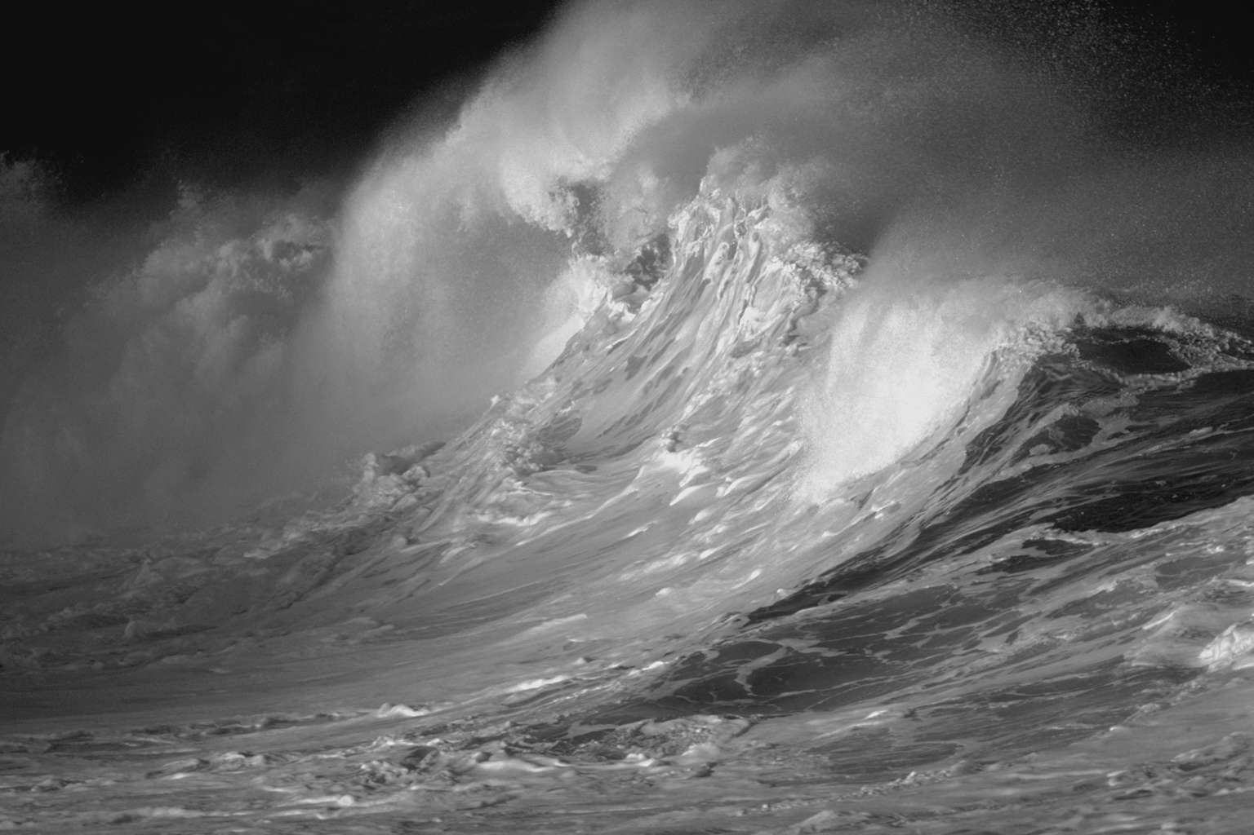
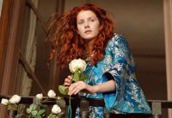
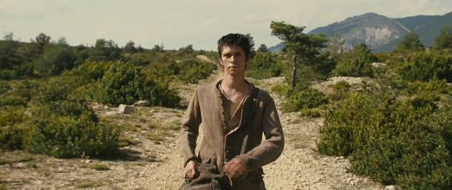
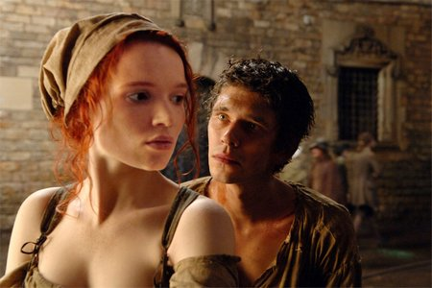
Патрік Зюскінд
«Парфумер. Історія одного вбивці".
Презентацію виконали студентки 811 групи: Рудніцька Д.А., Любка А.А.

Slide 2
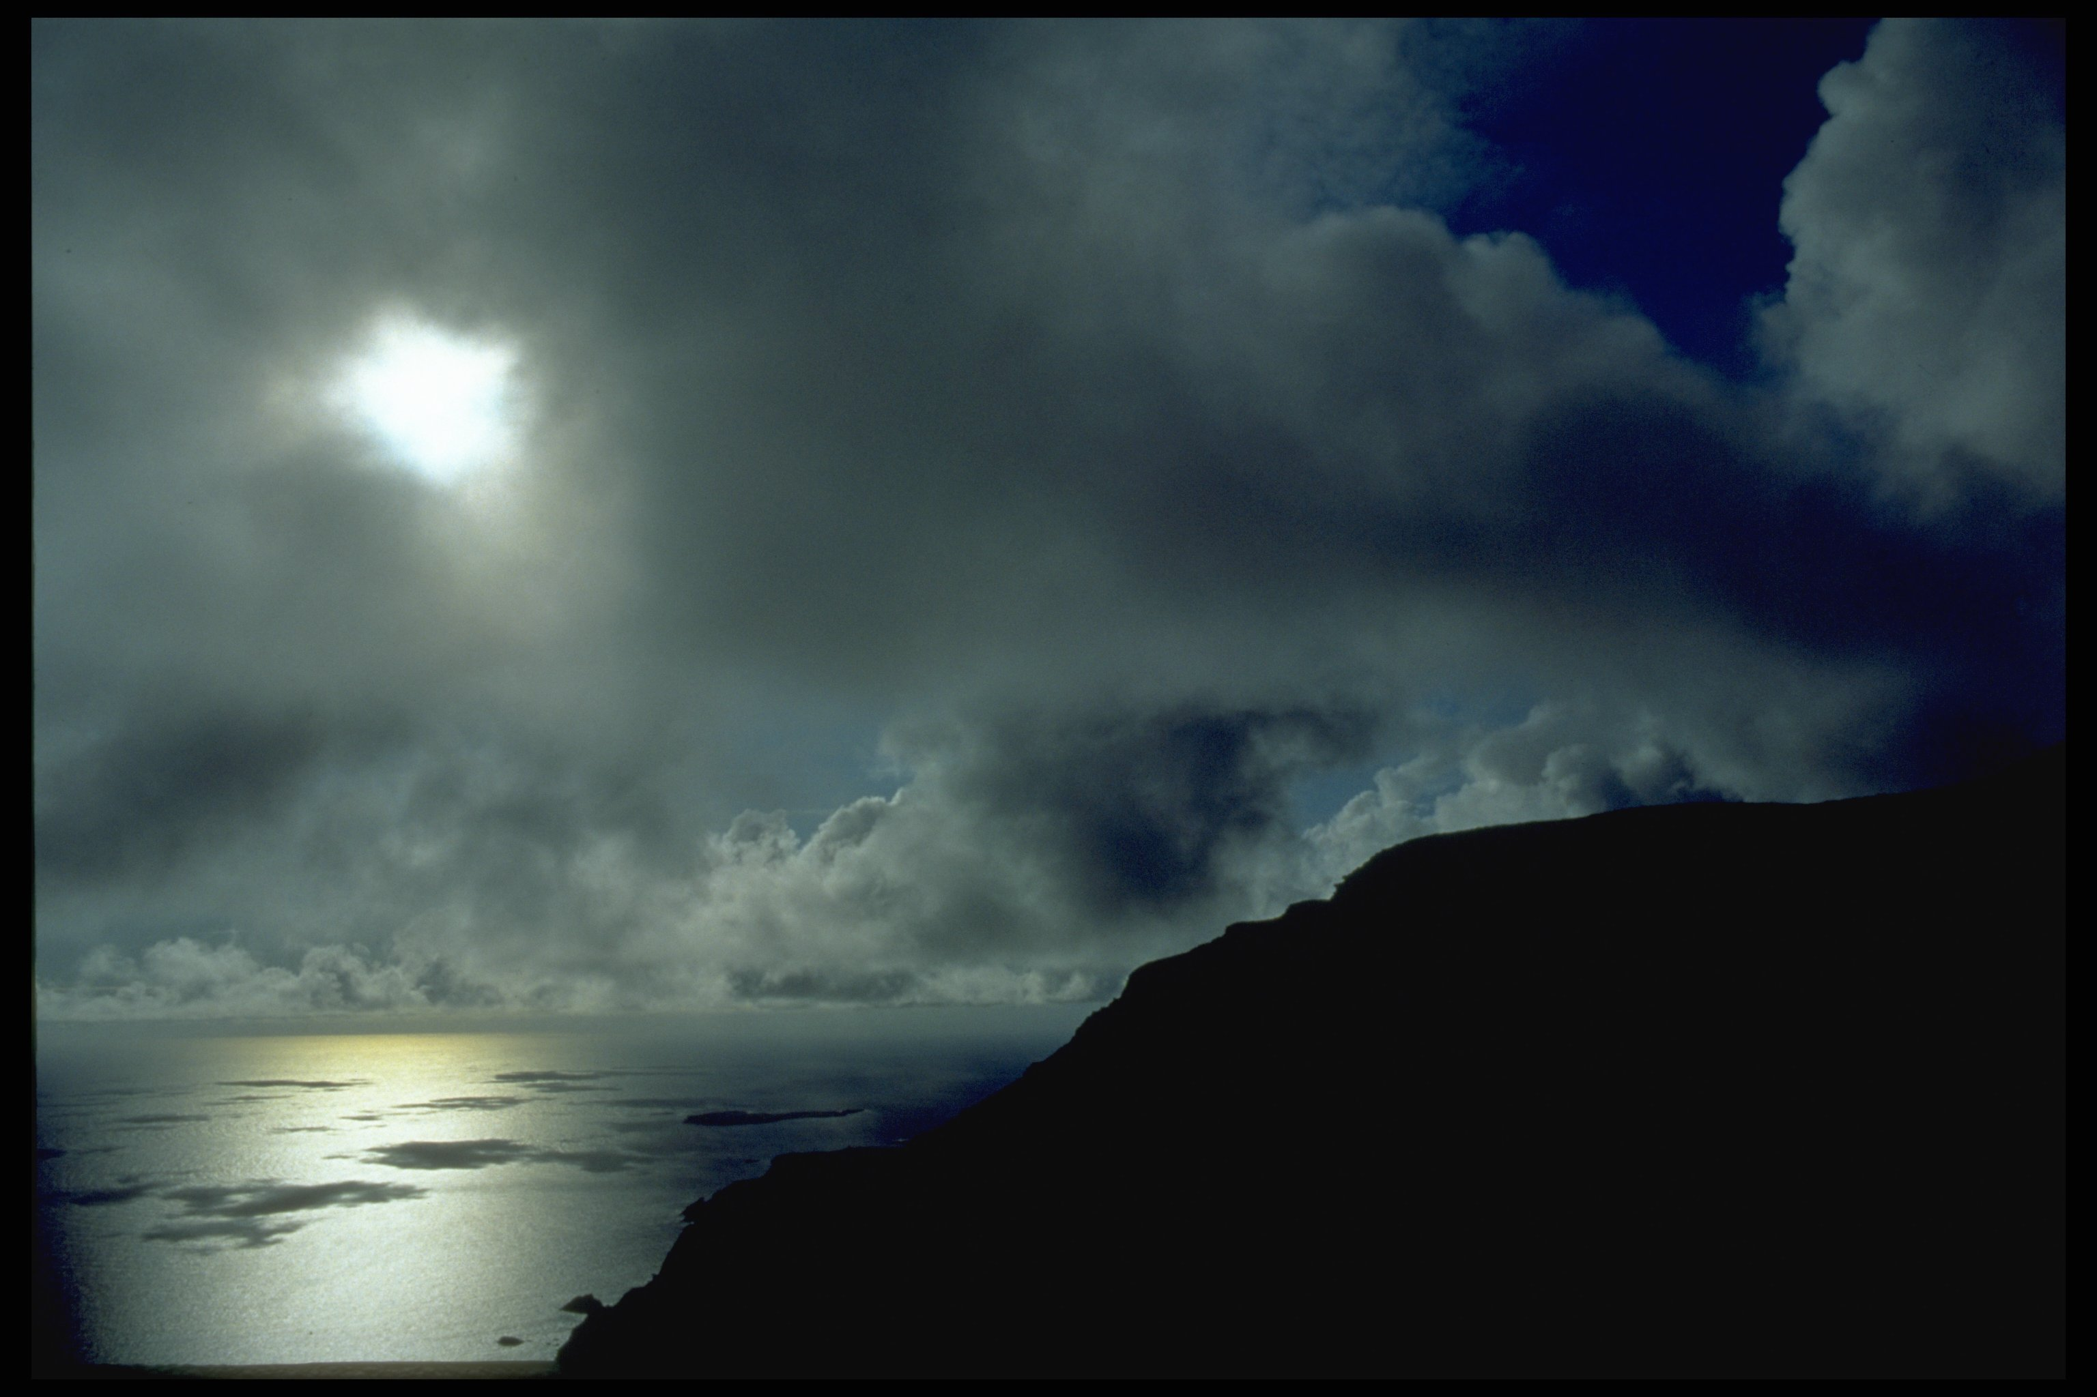
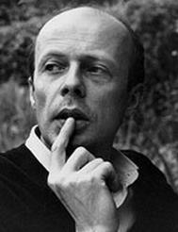
“Злетіти – з цим
проблем не було.
Проте як можна було
спуститися додолу?”
П. Зюскінд

Slide 3
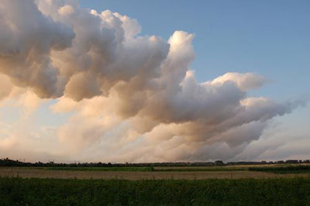
Сторінки біографії
Патрік Зюскінд – німецький письменник і драматург, один із найталановитіших представників літератури постмодернізму. В інакомовних сюжетах його творів, що іронічно переосмислюють штампи “масової” літератури та комплекс модерністських ідей, вирізняються головні проблеми сучасного духовного життя особистості й суспільства. Він являється автором роману “Парфумер. Історія одного вбивці”.

Slide 4
“Гра з чужим твором”
“Парфумер”
П. Зюскінда
“Малюк Цахес
на прізвисько Циннобер”
Е.Т.А. Гофмана
(історія піднесення та
падіння аморального
виродка, який чарівним
чином привласнював
собі чужі заслуги й чесноти)
“Фауст” Й.В. Гете
( доля людини, яка
присвятила себе пошуку
досконалості й заради
цієї мети продала душу
дияволу)
“Маріо і чарівник” Т. Манна
(розповідь про тріумф і безславний
кінець штукаря, який завдяки своєму
таємничому обдарованню й майстерному
володінню мистецтвом гіпнозу маніпулював
натовпом, збуджуючи в людях найнижчі
інстинкти)

Slide 5

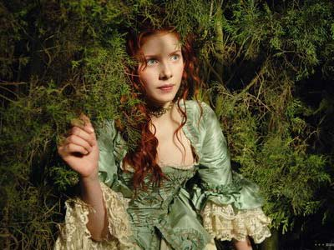
Роман “Парфумер. Історія одного вбивці” вважається класичним взірцем постмодерністської прози. Літературні критики відверто висловлювали захоплення, викликане цим твором - ”блискучим, образним, відчутним на дотик і привабливо іронічним”. Вони вбачали у “Парфумері” “щасливий випадок німецької літератури і твердили, що він дарує “читацьке потрясіння, яке рідко випадає пережити”.

Slide 6
Тема роману:
Осмислення феноменів художника
(змальованого в образі Гренуя),
мистецтва
(що постає цариною ароматів)
та творчості
(яка є інакомовним значенням
парфумного ремісництва).

Slide 7
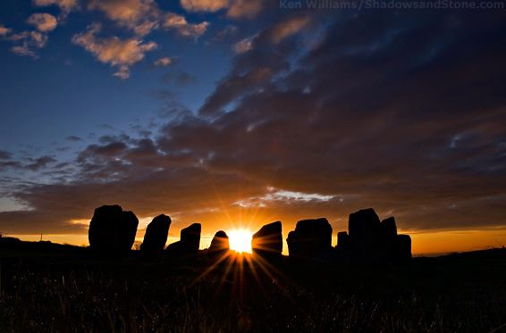
Сюжет роману
Дія відбувається у Франції XVIIIст. Сюжет роман становить опис напівкримінального, напівфантастичного життя парфумера Жан-Батіста Гренуя. Він побудований як хронологічно викладена історія становлення, розквіту й падіння генія-монстра.
Із поняттям мистецтва ми звикли пов'язувати висоту думки, почуття, людського інтелекту. А ось П. Зюскінд змалював в образі свого героя Гренуя моральну потвору, але він мав феноменальну обдарованість: помічати і відчувати кожен запах і аромат.

Slide 8
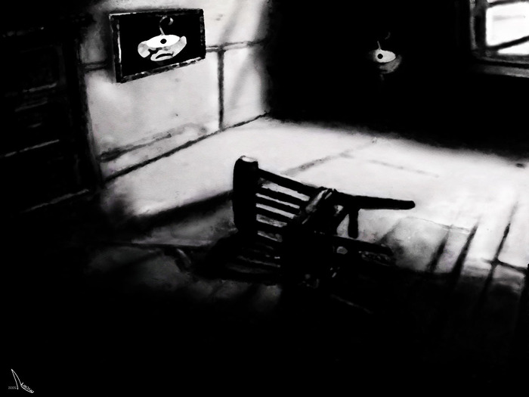
Риси характеру героя
Він зовсім не зважав на людей, на Бога: “Про Бога він і
гадки не мав. Він не каявся і не чекав небесного провидіння”.
Він не мав ні совісті, ні жалю, не знав співчуття до живого.
Проте йому вдавалося створювати такі парфуми, рівних яким
не було. Він створив навіть пахощі, які змушували людей
полюбити його до нестями. “Він хотів стати всемогутнім богом Запаху... у справжньому світі і над реальними людьми”. Він мислив себе довершеним митцем, здатним керувати людьми. Задля цього йому нічого не жаль...

Slide 9
Етапи життя Гренуя
Духовний і творчий досвід,
який він здобуває
1.Народження. Страта матері. Відмова годувальниці від малюка. Прагнення панотця Тер" є позбавитися підозрілої дитини.
2.Пансіон мадам Гайяр.
3.У майстерні чинбаря Грімаля.
4.Роки навчання у Бальдіні.
5.Сім років, проведених на вершині гори.
6. Повернення до людства. Роль “живого експоната” в псевдонаукових дослідах маркіза де ла Тайад-Еспінассу.
7. Життя у Грасі.
8. Страта й загибель.
Перший досвід відчуження; виявлення вродженої маргінальності, дивної несхожості зі звичайними людьми.
Перші зіткнення зі світом (вороже ставлення дітей до Гренуя); перші відкриття світу й мови, що відбуваються через єдиний канал сприйняття героя – його надзвичайний нюх.
Продовження боротьби за фізичне виживання; перше відкриття чудового аромату й перше вбивство дівчини.
Здобуття знань, опанування технологіями парфумного ремісництва, перші спроби самостійної творчості.
Відкриття “внутрішньої імперії”; мрії про боротьбу з огидними запахами світу та про створення досконалого аромату, за допомогою якого можна було б перетворити дійсність на царство гармонії й краси.
Загострення взаємонерозуміння зі світом; перші спроби створення та апробації людського запаху.
Подальше удосконалення майстерності, реалізація плану створення “божественного аромату” шляхом вбивства найвродливіших дівчат.
Тріумф і поразка Гренуя.

Slide 10
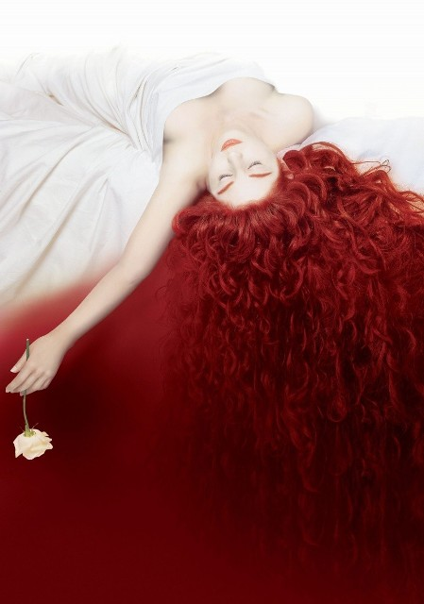
Образна система роману виростає на грунті метафори запаху, прихованим значенням якої є духовне життя. Сморід навколишнього світу є символом катастрофічного духовного стану суспільства.
Часом сюжет вражає, так легко даються Гренуєві смерті молоденьких дівчаток, які є матеріалом для його так званого “мистецтва”. Здається, в цьому і полягав задум автора – показати, якими насправді бувають засоби створення найвищого мистецтва.

Slide 11
“Аромат”, ”Запахи”, “Парфумер”
“…він повинен стати творцем запахів. І не абияким. А найвизначішим парфумером усіх часів”.
“…справжня бальна ніч з гігантським фейєрверком найблискучіших запахів”.
“…його геній і єдине його шанолюбство були обмежені…нетривким царством запахів”.
“…він вимовляв …тільки назви конкретних речей, рослин, тварин і людей, та й то лише тоді, коли його раптом вражав їхній запах”.
“Між тим, що вважали добрим запахом чи поганим, він різниці не відчував”.
“…цей аромат має стати ключем до цілої низки інших ароматів”.
“…взагалі у внутрішньому всесвіті Гренуя не було ніяких речей, а були тільки аромати речей”.
“…і невдовзі не лишилося жодного закутка, куди б він не кинув зерно аромату”.
“Та все ж був єдиний у своїй постійній мінливості, універсальний аромат на славу Його, Великого, Єдиного, Прекрасного Гренуя…”.

Slide 12
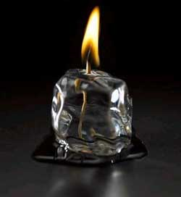
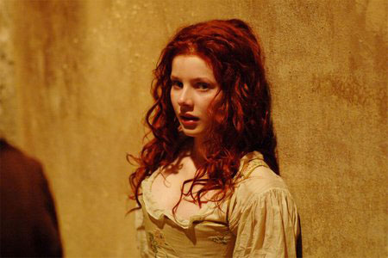
Сутність поразки Гренуя
Здавалося б, створивши досконалий аромат і з його допомогою здобувши містичну владу над натовпом, Гренуй досягнув своєї мети. Але...
По-перше, за самою історією Гренуєвих злочинів постає стара проблема гуманістичної культури;
По-друге, винайдений парфумером досконалий аромат не лише облагороджує людей, а, навпаки, украй їх розбещує.
По-третє, Гренуй так і не спромігся привласнити створений ним запах, а відтак – не спромігся стати природним, а не штучним “джерелом досконалості”, не спромігся стати справжнім Великим Імператором.

Slide 13
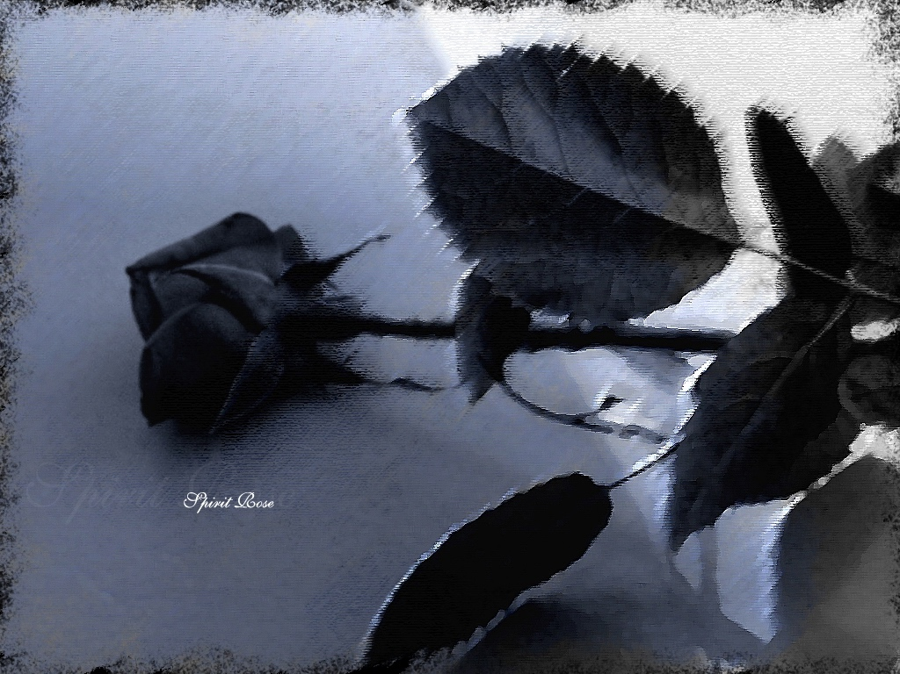
Дякуємо
за
увагу!

